Slide 1
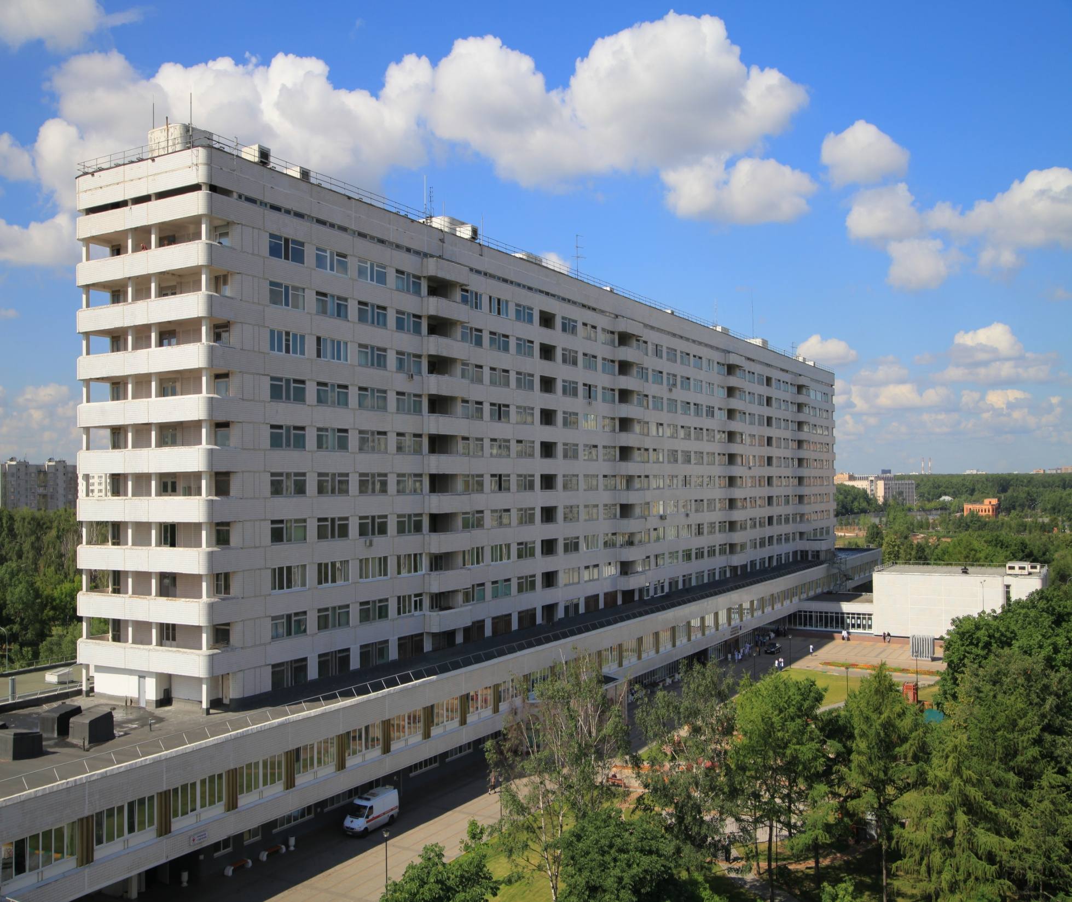



Региональная общественная организация
медицинских сестер города Москвы
ПУТИ ОПТИМИЗАЦИИ СЕСТРИНСКОГО УХОДА В ОТДЕЛЕНИИ АНЕСТЕЗИОЛОГИИ – РЕАНИМАЦИИ
ДОКЛАДЧИК : ГЛАВНАЯ МЕДСЕСТРА Е.А. СВИРИДОВА

Slide 2
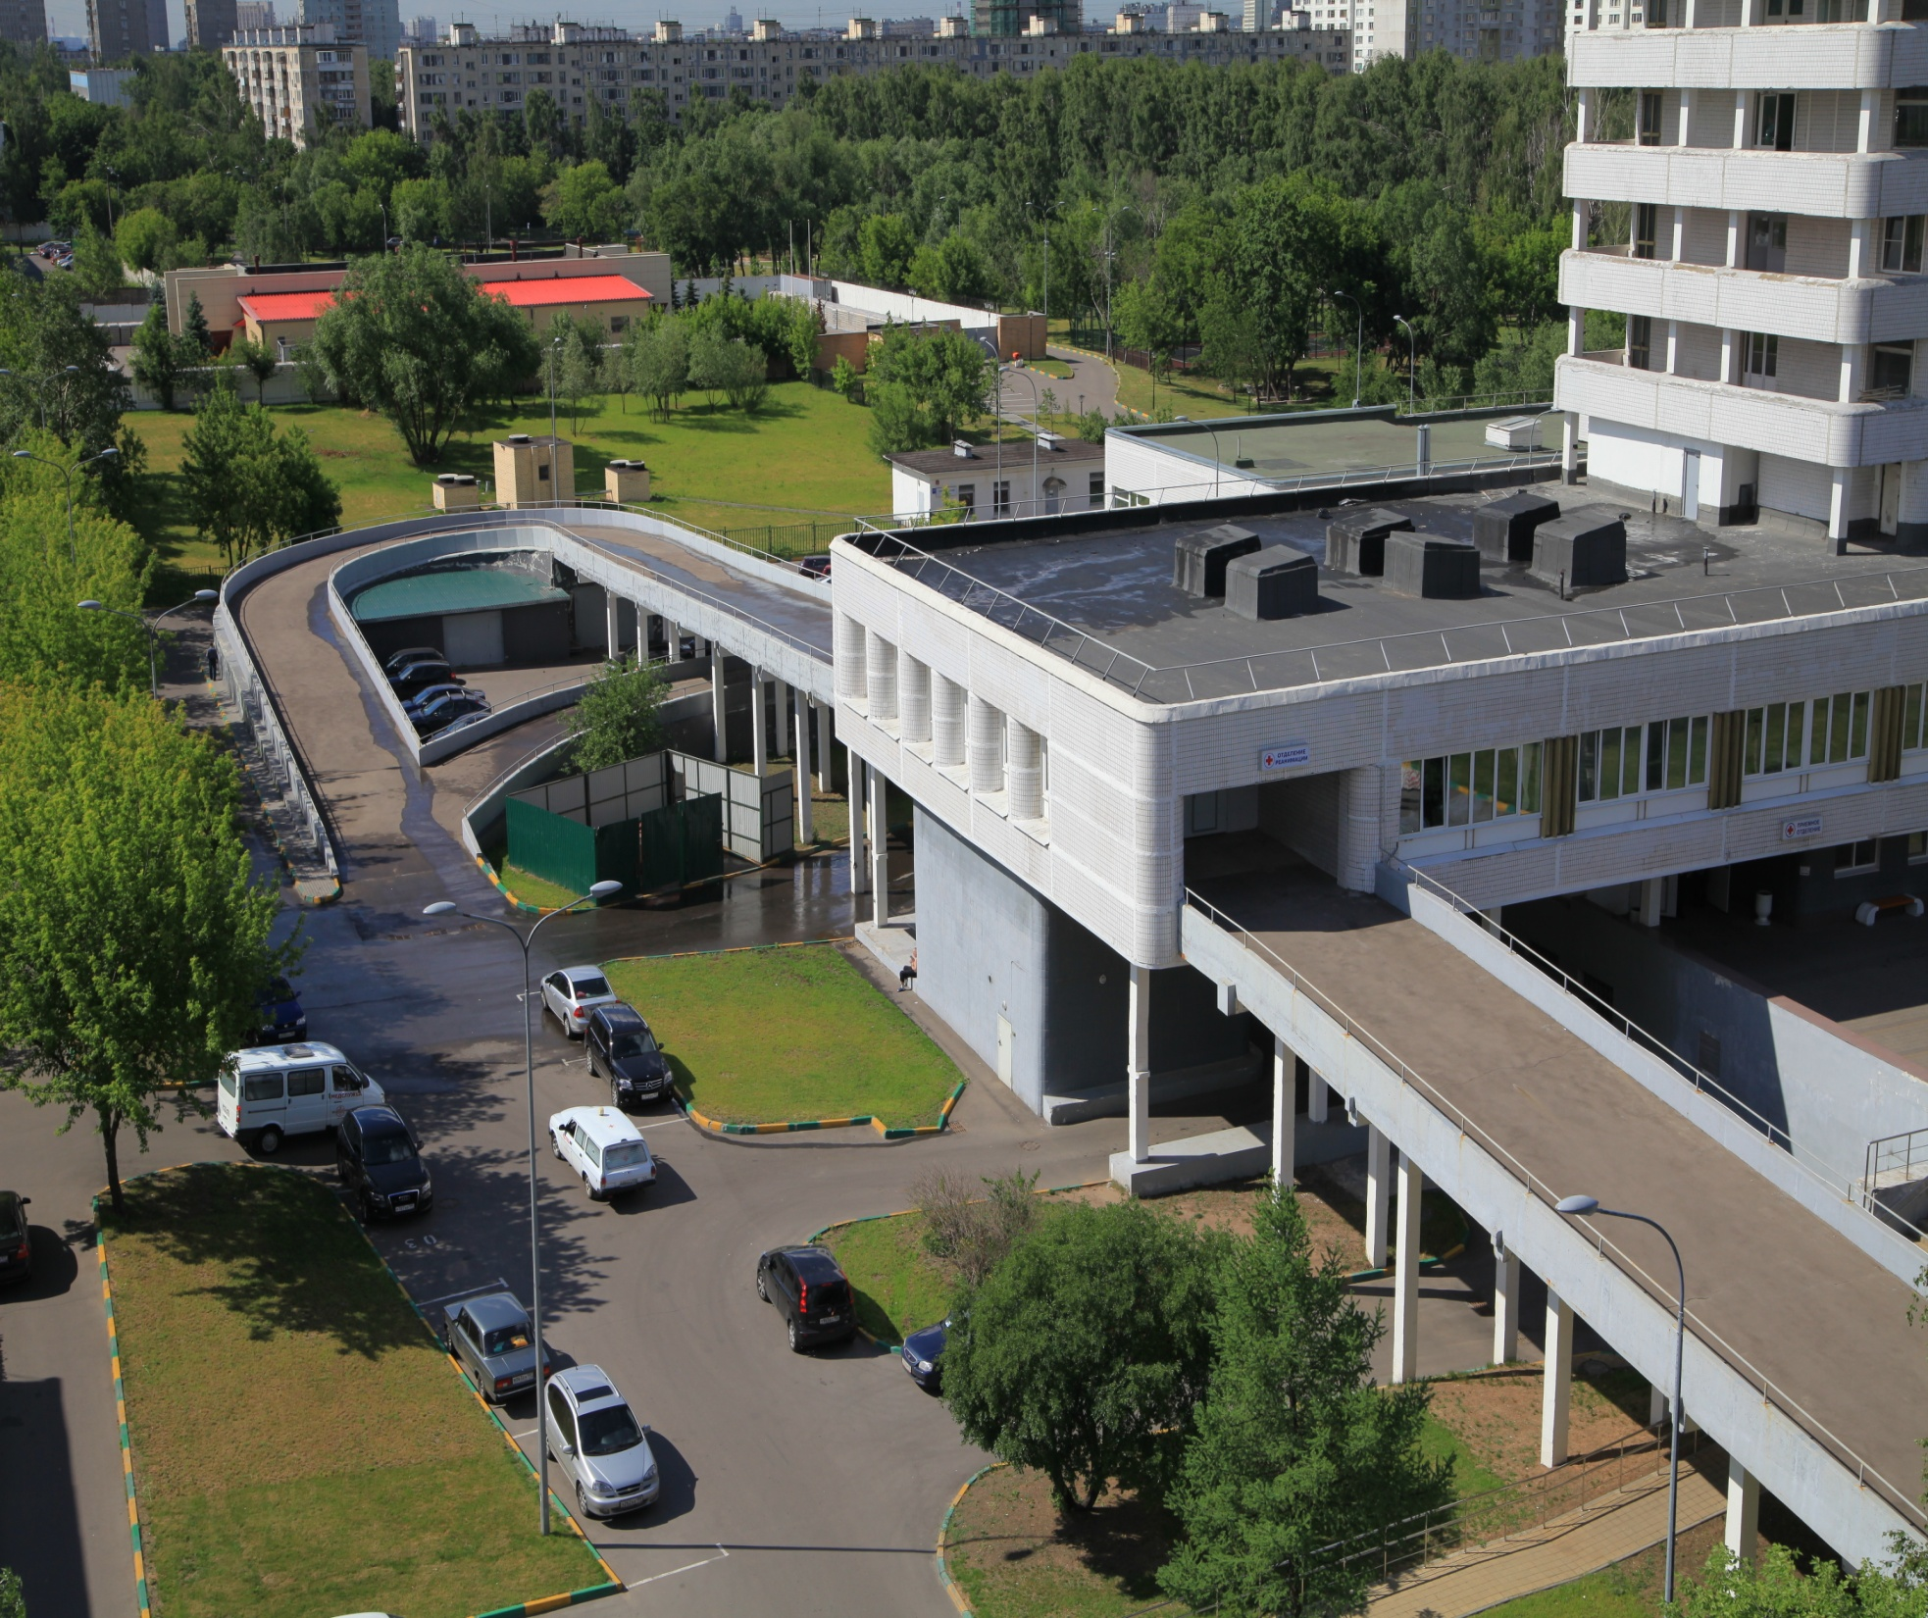

МЕДИЦИНСКАЯ СЕСТРА - СЕГОДНЯ
По мере совершенствования лечебно-диагностического процесса, внедрения современных методов лечения и организации сестринского ухода неизбежно повышаются требования к медицинской сестре, к ее личностным и профессиональным качествам. Ее рассматривают, как независимого СПЕЦИАЛИСТА.

Slide 3

С какими проблемами медицинской сестре приходится сталкиваться?
Для любого пациента поступившего в отделение анестезиологии – реанимации – это стресс.
Медицинская сестра должна обладать не только профессиональными навыками, но и навыками коммуникации общения.
Сочувственный отклик на жалобы больного, стремление по возможности облегчить его болезненные переживания, порой оказывают не меньшее лечебное действие, чем назначение медикаментозных средств, и вызывает горячую благодарность со стороны пациента.

Slide 4
Высококвалифицированная медсестра реанимации имеет достаточно знаний и навыков, а также уверенности, чтобы планировать и осуществлять уход, отвечающий потребностям отдельного пациента.
Планирование сестринского ухода, оптимизация последовательности процедур, определение персональной ответственности за пациента - важные задачи деятельности медицинской сестры в отделении анестезиологии – реанимации очень актуальны на сегодняшний день.

Slide 5
В реанимационных отделениях
ГБУЗ ГКБ № 15 им. О.М. Филатова разработан и внедрен в деятельность сестринского персонала ряд организационных решений, позволивших оптимизировать процесс сестринского наблюдения и ухода за пациентами.

Slide 6
Внедрена в практическую деятельность документация, отражающая деятельность медицинской сестры по уходу за пациентами:
активно используются рекомендации по профилактике пролежней
всем пациентам заполняется карта оценки по Ватерлоу
лист сестринской оценки

Slide 7
- лист динамической оценки состояния кожных покровов;

Slide 8
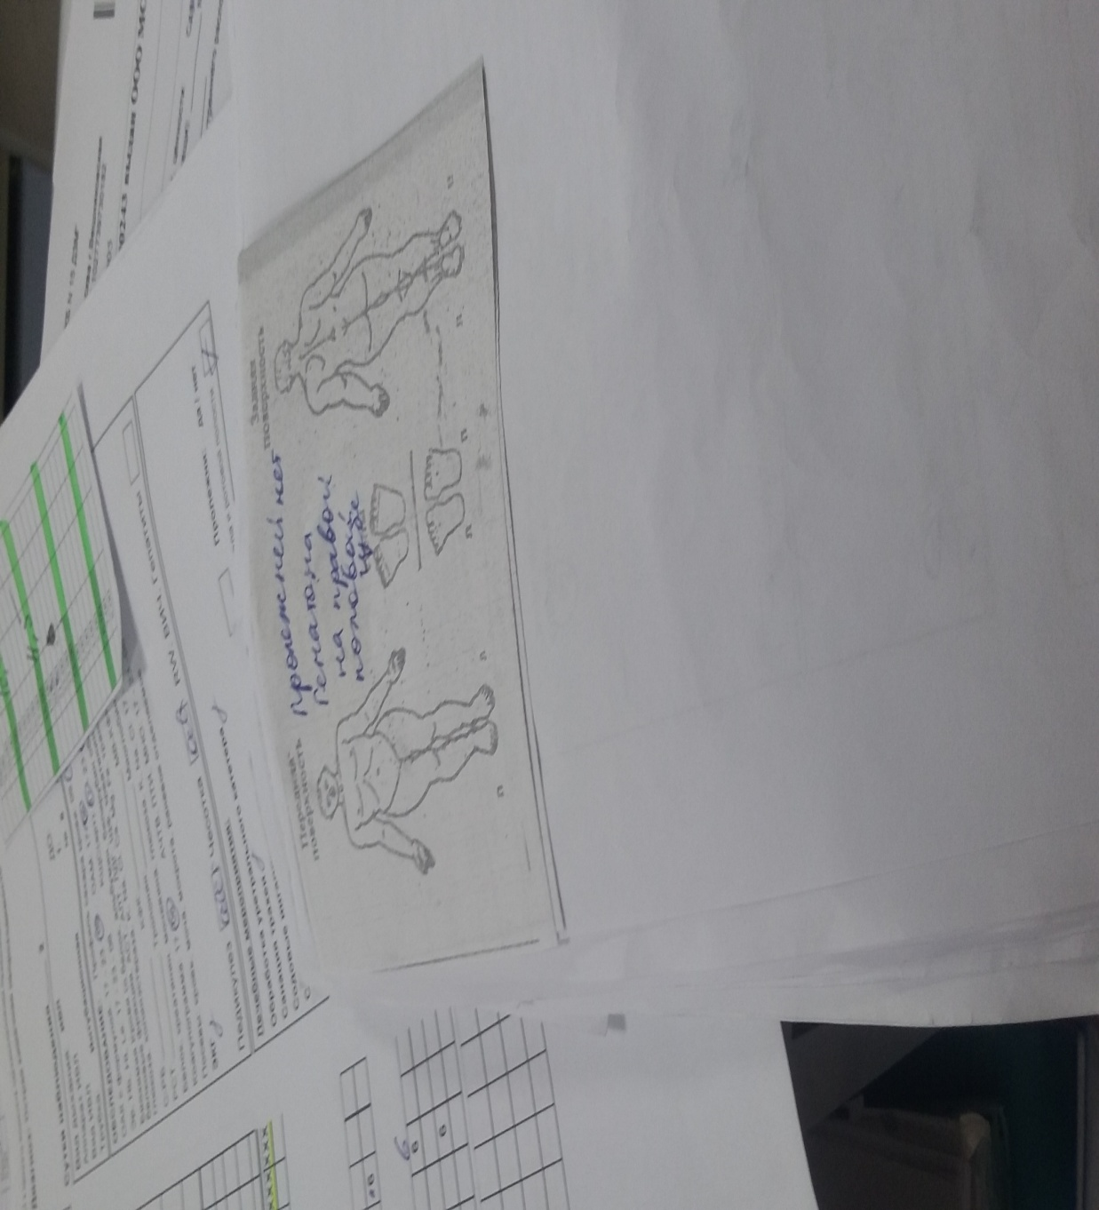
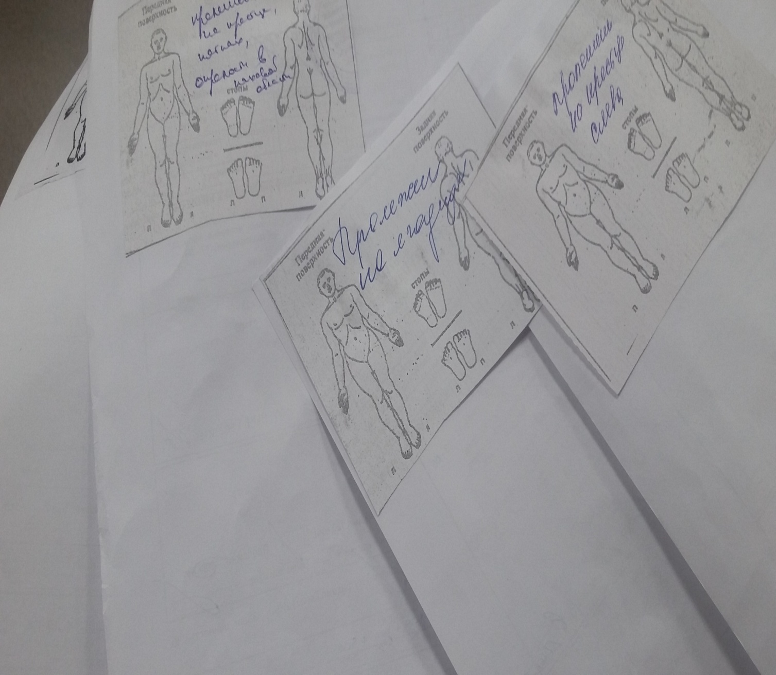
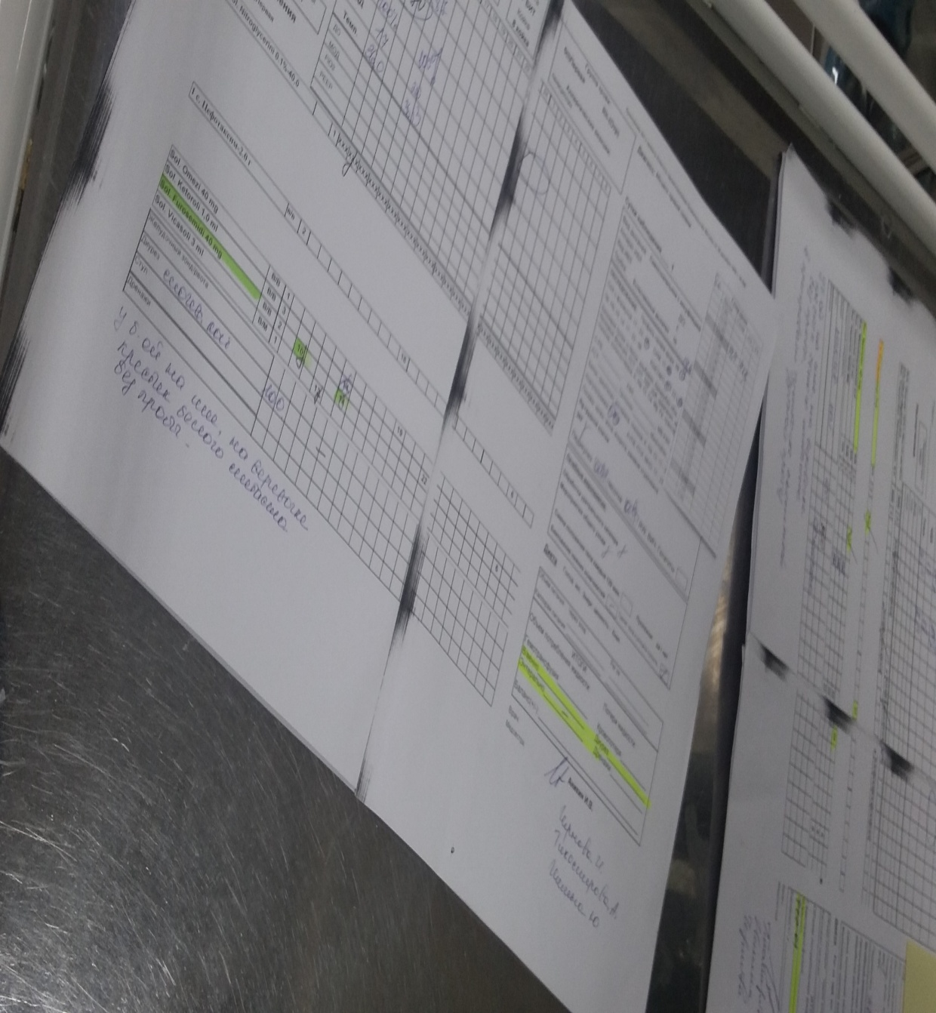

Slide 9

ПАЦИЕНТ
СДАЧА
СМЕНЫ
Кожные покровы
Мочеиспускание
Дефекация
Питание
Индивидуальные особенности
Катетеры
Зонды
Дренажи
Стомы
ИВЛ

Slide 10
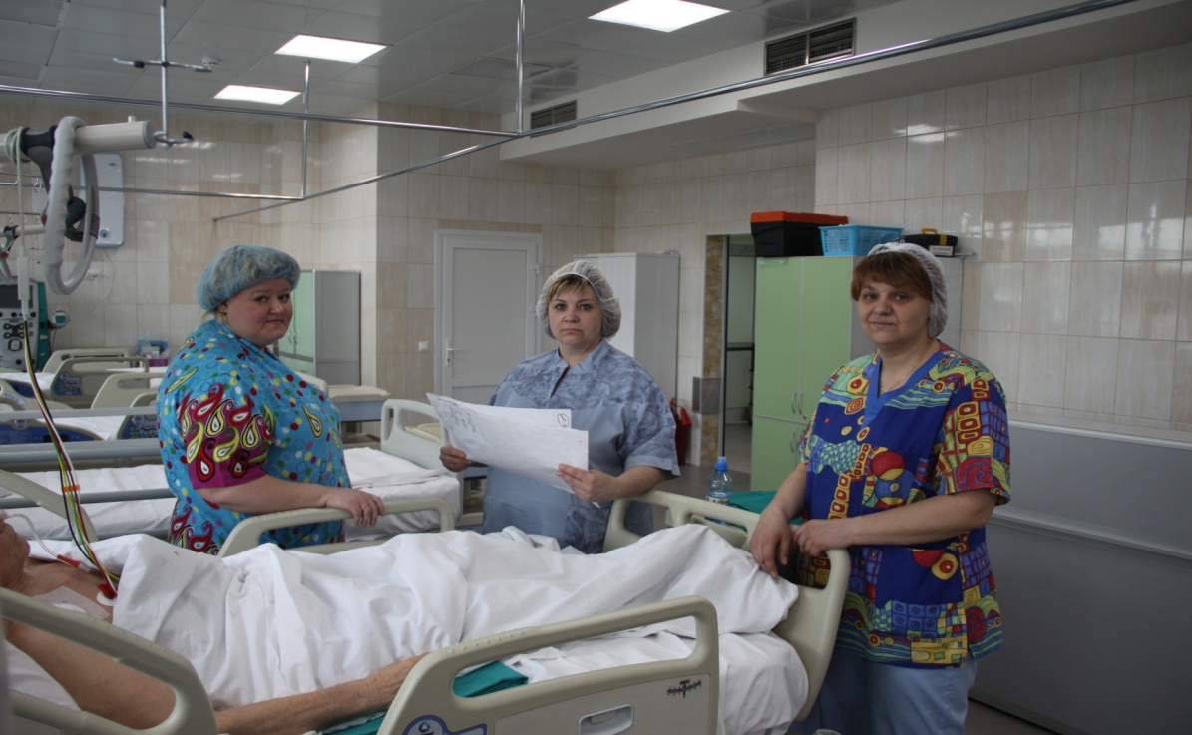

Slide 11
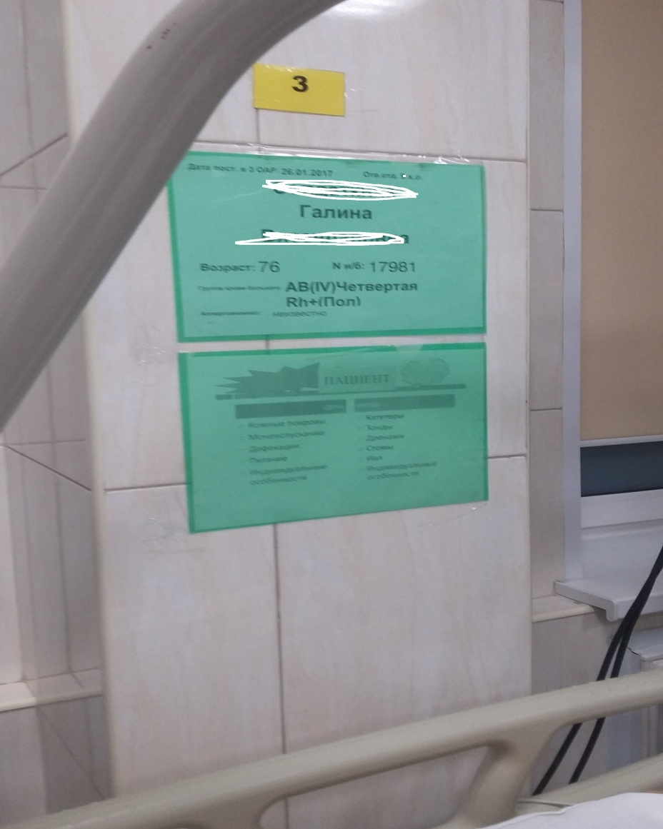
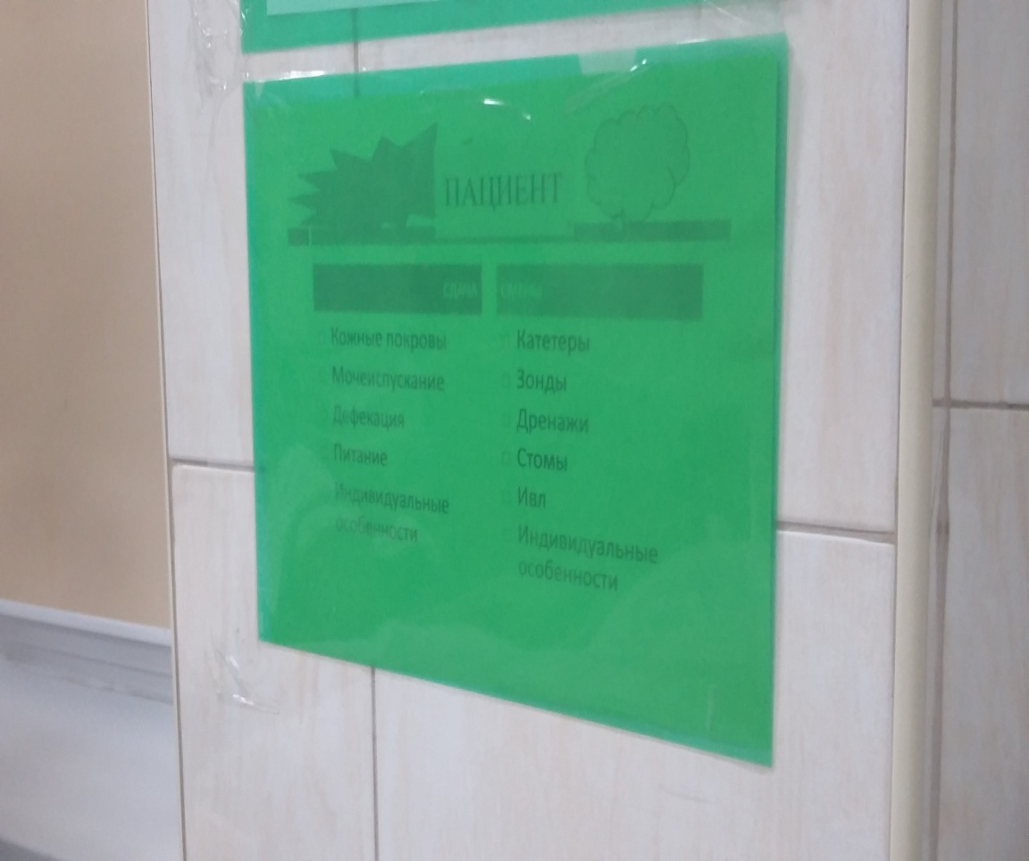

Slide 12
Министерство здравоохранения РФ письмо от 30 мая 2016 года №15-1/10/1-2853
На основании этого документа разрешено посещение родственниками пациентов в отделениях реанимации и интенсивной терапии.
С чем столкнулся средний персонал?
С новой проблемой - общение с родственниками пациента.
К сожалению у нас есть большая проблема коммуникативных навыков между медсестрами и родственниками.
Долгое время отделение анестезиологии – реанимации считалось «закрытым» отделением.
Общение с родственниками брали на себя заведующий отделением, врачи реаниматологи и в крайнем случае, общалась с родственниками старшая сестра.

Slide 13
Закрепление пациентов за медицинской сестрой позволило решить следующие важные задачи: оптимизирована последовательность процедур, определена персональная ответственность за пациента, пациент и родственники могут получать полную информацию в рамках компетенции медсестры.
В процессе общения с родственниками у нас возникла потребность разработать для них памятку ухода за своими родными.

Slide 14
На сегодняшний день, в связи с открытым доступом родственников в реанимационные отделения, очень актуальна работа по осуществлению взаимодействия между родными и медицинскими работниками для достижения лучшего лечебного эффекта. Медицинские сестры проводят беседы и отрабатывают практические навыки, рассказывая как ухаживать за пациентами в рамках своей компетенции.

Slide 15
Памятка по уходу для родственников
личная гигиена влючает в себя уход за лицом, телом, волосами, ротовой полости, обработка интимной области.
надевания бандажа
бинтование нижних конечностей, профилактика тромбозов
профилатика пневмонии

Slide 16
Текст памятки:
Как помочь близкому человеку? Как приспособиться к обстоятельствам, так поменявшего его ЖИЗНЬ. Очень часто после тяжелой травмы, операции нарушается способность ориентироваться в пространстве, возникает ограничение в привычной подвижности. Особенно страдают от этого люди работоспособного возраста. Наша с вами задача максимально улучшить качества их жизни. Нужно в первую очередь привлекать к посильным домашним делам, не позволять им часами сидеть перед телевизором и погружаться в свои переживания. О чем мы хотим с вами поговорить ? - это о правилах ухода за родными. Рассмотрим, на примере пострадавшего с переломом верхней конечности и операции на толстом кишечнике. 1.Смена белья и одежды Для процедуры вам понадобиться: Комплект постельного белья, чистая одежда. Тазик с теплой водой, ветошь. Непромокаемая клеенка. Судно подкладное, кувшин на 2,0 литра. Мыло или гигиеническое средство по уходу за пациентами. Также можно воспользоваться готовыми варежками, салфетками. Ваши действия: Обработать свои руки гигиеническим способом (помыть руки с мылом). Помочь пациенту снять ночную сорочку. Сначала снимаем со здоровой руки, затем с больной. Подкладываем под простынь непромокаемую кленку, накрываем сверху простынею и начинаем туалет тела. Сверху вниз. Делаем это частями, сначала верх половину тела, затем нижнею часть тела и только после этого моем голову, чтоб пациент у нас не замерз. При подмывании женщин мы должны знать, что подмываем от влагалища к заднему проходу, а не наоборот. У пациента на животе есть повязка, которую мы не должны намочить. Вокруг нее мы бережно протираем раствором. И вытираем насухо чистым полотенцем. Поменять постельное белье справа налево. Удалить клеенку и простынь. Одеть в обратной последовательности сначала пострадавшую руку, затем здоровую. Удобно расположить пациента в постели, накрыть одеялом. | 2. Надевание послеоперационного бандажа. Бандаж подбирается строго по размеру талии и бедер. Надевается лежа на спине. С максимальной натяжкой и фиксируется липкими краями друг к другу. На ночное время бандаж ослабевают или снимают совсем. (решается индивидуально с врачом). 3. Профилактика пневмоний При лежании в постели дыхание пациента часто бывает неглубоким, что приводит к недостаточной вентиляции глубоких частей легких. Ослабленное дыхание ведет к накоплению слизи (секрета) в дыхательных путях и в легких и способствует инфицированию легочной ткани. Профилактика: существует ряд мер, позволяющих целенаправленно и эффективно предупреждать развития этого осложнения.. К числу таких мер относиться: Проводить туалет полости рта – несколько раз в день протирать зубы, слизистую оболочки полости рта. Просить пациента как следует откашливаться, причем это должно осуществляться в приподнятом положении. Пациенты, которые не могут ходить должны по меньшей мере двигать ногами и руками (простейшая гимнастика). Обучить пациента дыхательным упражнениям: глубокий, медленный вдох через рот, выдох через нос. 4. Профилактика тромбоза. Причинами возникновения тромбозов являются: длительное вынужденное положение больного в постели и нарушения общей гемодинамики и периферического кровообращения. Возникновения тромбоза можно избежать. В этих целях рекомендуется приподнятое положение конечностей, массаж ног (включая стопы). Места, где предполагается воспаление вен, массировать нельзя. Необходимо регулярно тренировать мышцы с помощью простой лечебной физкультуры. К числу важнейших профилактических мер при заболеваниях ног, обширных полосных операциях применение эластичных бинтов (чулков). Бинтование - проводиться с утра, не вставая с постели. Не следует применять хлопчатобумажные бинты, т.к. они не обладают необходимой эластичностью. Надеемся, наша памятка поможет Вам в уходе за своими родными.

Slide 17
ВЫВОДЫ:
Учитывая изменения, которые происходят сейчас в здравоохранении, мы - МЕДИЦИНСКИЕ СЕСТРЫ, должны наверстывать упущенное и получать новые знания и умения по своим специальностям!
Медицинская сестра сегодня – СПЕЦИАЛИСТ, а не помощник врача.
Объединяясь, мы ускоряем процесс адаптации и развития нашей профессии в современных условиях. В нашей профессии нет мелочей, и каждый опыт для нас важен.

Slide 18

Спасибо за внимание!

